Slide 1
Turunan dan Integral Numerik

Slide 2
Topik
Turunan numerik
fungsi hanya diketahui secara tabular
fungsi diketahui secara analitik
Integral numerik
fungsi hanya diketahui secara tabular
fungsi diketahui secara analitik
Repeated Rules
Gaussian Quadrature
Adaptive Rules

Slide 3

Turunan Numerik
Fungsi terdefinisi secara tabular $\left\{\left(x_{i},y_{i}\right)\right\}$
Lakukan interpolasi polynomial pada data, namakan p(x);
Dekati turunan dengan mencari turunan dari p(x)
Contoh:

Slide 4
Turunan Numerik
Jika fungsi diketahui secara analytic, maka gunakan expansi Taylor utk mencari formula pendekatan turunan.

Slide 5
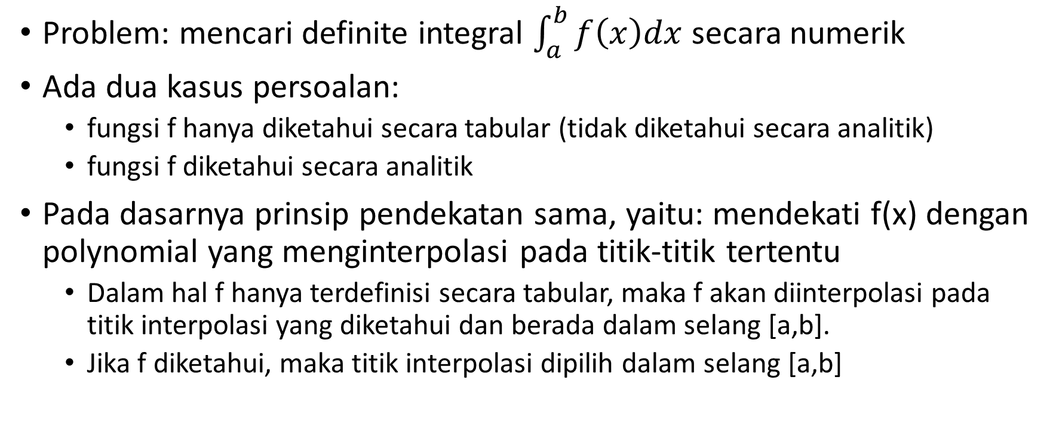
Integral Numerik
Problem: mencari definite integral $\int_{a}^{b}{f\left(x\right)dx}$ secara numerik
Ada dua kasus persoalan:
fungsi f hanya diketahui secara tabular (tidak diketahui secara analitik)
fungsi f diketahui secara analitik
Pada dasarnya prinsip pendekatan sama, yaitu: mendekati f(x) dengan polynomial yang menginterpolasi pada titik-titik tertentu
Dalam hal f hanya terdefinisi secara tabular, maka f akan diinterpolasi pada titik interpolasi yang diketahui dan berada dalam selang [a,b].
Jika f diketahui, maka titik interpolasi dipilih dalam selang [a,b]

Slide 6
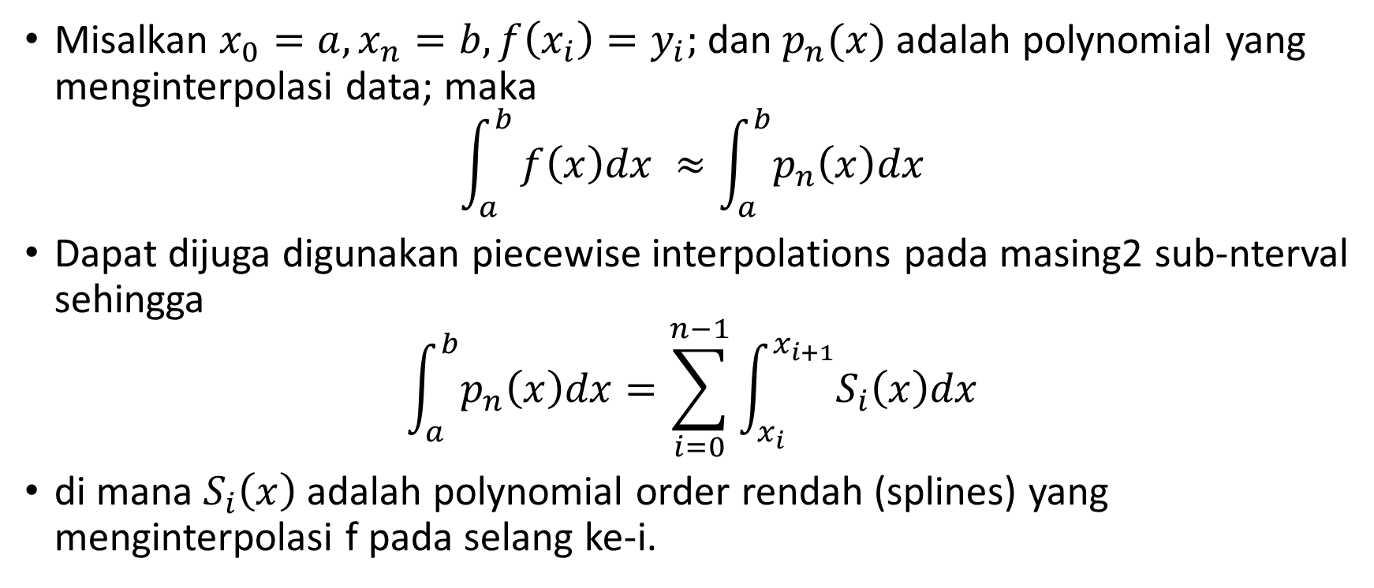
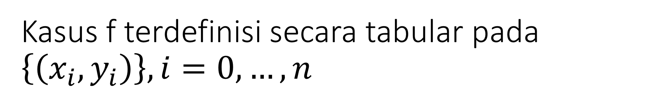

Kasus f terdefinisi secara tabular pada $\left\{\left(x_{i},y_{i}\right)\right\}, i=0,…,n$
Misalkan $x_{0}=a, x_{n}=b, f\left(x_{i}\right)=y_{i};$ dan $p_{n}(x)$ adalah polynomial yang menginterpolasi data; maka
$$\int_{a}^{b}{f\left(x\right)dx ≈\int_{a}^{b}{p_{n}\left(x\right)dx}}$$
Dapat dijuga digunakan piecewise interpolations pada masing2 sub-nterval sehingga
$$\int_{a}^{b}{p_{n}\left(x\right)dx}=\sum_{i=0}^{n−1}{\int_{x_{i}}^{x_{i+1}}{S_{i}\left(x\right)dx}}$$
di mana $S_{i}\left(x\right)$ adalah polynomial order rendah (splines) yang menginterpolasi f pada selang ke-i.

Slide 7
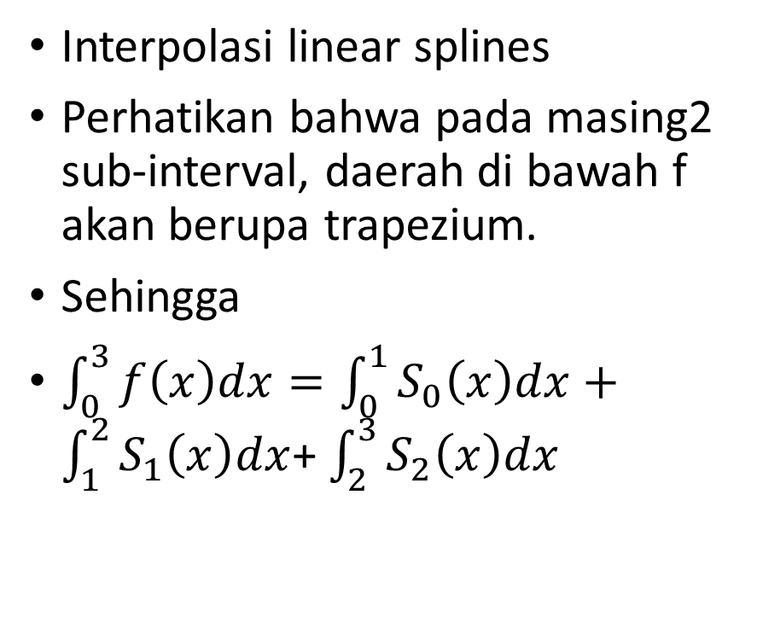
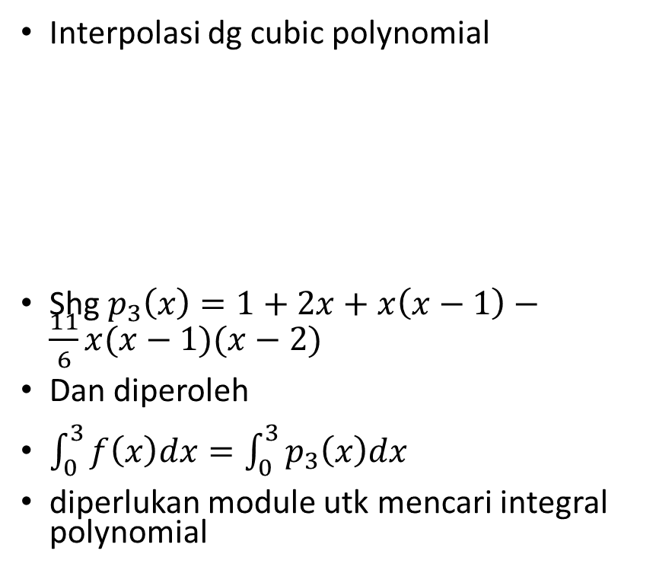
Contoh: diberikan data {(0,1), (1,3), (2,7), (3,2)}
Interpolasi dg cubic polynomial
Shg $p_{3}\left(x\right)=1+2x+x\left(x−1\right)−\frac{11}{6}x(x−1)(x−2)$
Dan diperoleh
$\int_{0}^{3}{f\left(x\right)dx=\int_{0}^{3}{p_{3}\left(x\right)dx}}$
diperlukan module utk mencari integral polynomial
Interpolasi linear splines
Perhatikan bahwa pada masing2 sub-interval, daerah di bawah f akan berupa trapezium.
Sehingga
$\int_{0}^{3}{f\left(x\right)dx=\int_{0}^{1}{S_{0}\left(x\right)dx}}+$ $\int_{1}^{2}{S_{1}\left(x\right)dx}$+ $\int_{2}^{3}{S_{2}\left(x\right)dx}$
x | y
0 | 1
1 | 3 | 2
2 | 7 | 4 | 1
3 | 2 | -5 | -4.5 | -11/6

Slide 8
Jika f diketahui secara analitik
Newton Cotes
Gaussian Quadratures
Repeated (composite rules)
Adaptive Rules

Slide 9
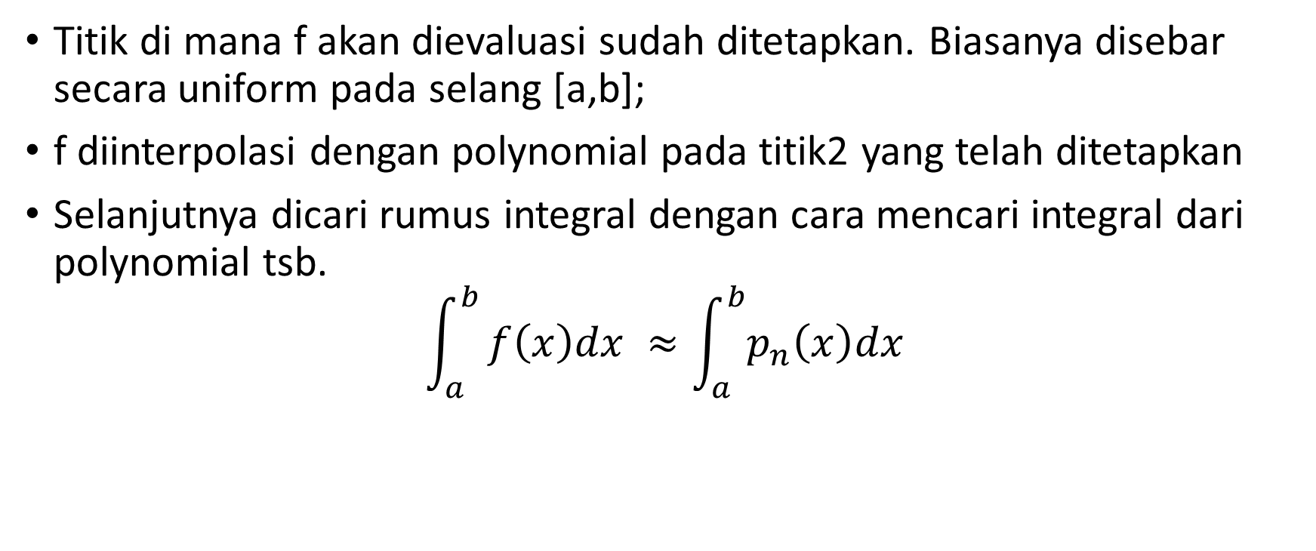
Newton Cotes
Titik di mana f akan dievaluasi sudah ditetapkan. Biasanya disebar secara uniform pada selang [a,b];
f diinterpolasi dengan polynomial pada titik2 yang telah ditetapkan
Selanjutnya dicari rumus integral dengan cara mencari integral dari polynomial tsb.
$$\int_{a}^{b}{f\left(x\right)dx ≈\int_{a}^{b}{p_{n}\left(x\right)dx}}$$

Slide 10
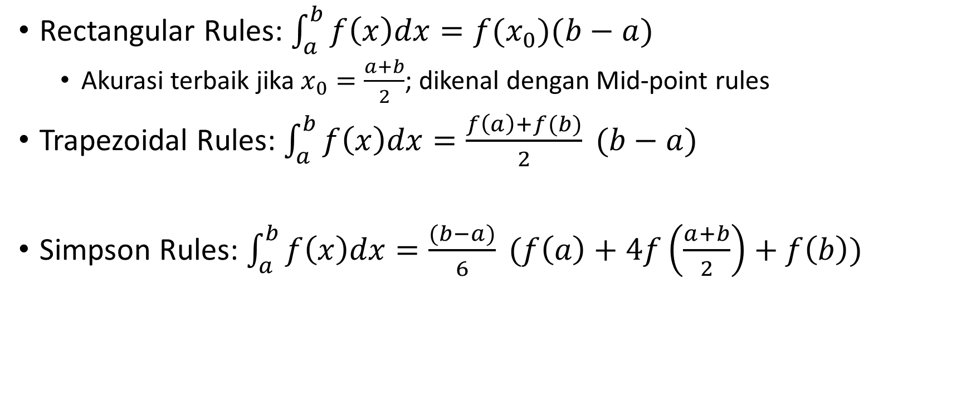
3 formula klasik Integral Numerik Newton Cotes
Rectangular Rules: $\int_{a}^{b}{f\left(x\right)dx=f(x_{0})(b−a)}$
Akurasi terbaik jika $x_{0}=\frac{a+b}{2}$; dikenal dengan Mid-point rules
Trapezoidal Rules: $\int_{a}^{b}{f\left(x\right)dx=\frac{f\left(a\right)+f(b)}{2} (b−a)}$
Simpson Rules: $\int_{a}^{b}{f\left(x\right)dx=\frac{(b−a)}{6} (f\left(a\right)+4f\left(\frac{a+b}{2}\right)+f\left(b\right))}$

Slide 11
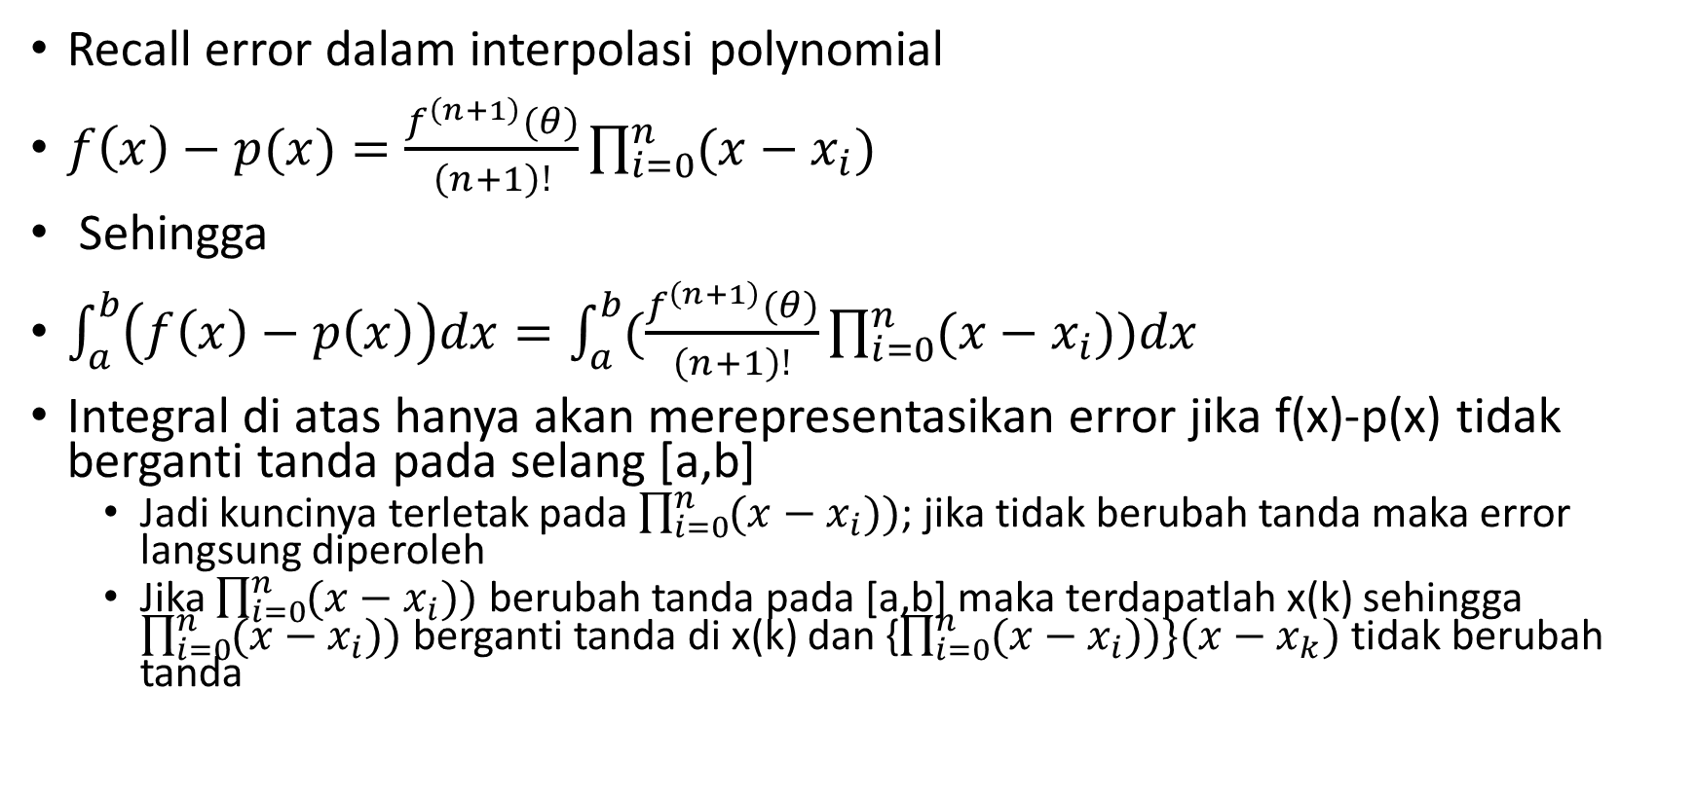
Akurasi Integral Numerik (Newton Cotes)
Recall error dalam interpolasi polynomial
$f\left(x\right)−p(x)=\frac{f^{\left(n+1\right)}(θ)}{\left(n+1\right)!}\prod_{i=0}^{n}{(x−x_{i})}$
Sehingga
$\int_{a}^{b}{\left(f\left(x\right)−p\left(x\right)\right)dx}=\int_{a}^{b}{(\frac{f^{\left(n+1\right)}(θ)}{\left(n+1\right)!}\prod_{i=0}^{n}{(x−x_{i}))dx}}$
Integral di atas hanya akan merepresentasikan error jika f(x)-p(x) tidak berganti tanda pada selang [a,b]
Jadi kuncinya terletak pada $\prod_{i=0}^{n}{(x−x_{i}))}$; jika tidak berubah tanda maka error langsung diperoleh
Jika $\prod_{i=0}^{n}{(x−x_{i}))}$ berubah tanda pada [a,b] maka terdapatlah x(k) sehingga $\prod_{i=0}^{n}{(x−x_{i}))}$ berganti tanda di x(k) dan {$\prod_{i=0}^{n}{(x−x_{i}))\}(x−x_{k})}$ tidak berubah tanda

Slide 12

Sehingga dalam kasus ini, error akan diberikan oleh:
$\int_{a}^{b}{\left(f\left(x\right)−p\left(x\right)\right)dx}=\int_{a}^{b}{(\frac{f^{\left(n+2\right)}\left(θ\right)}{\left(n+2\right)!}\prod_{i=0}^{n+1}{(x−x_{i}))dx}}$, dg $x_{n+1}=x_{k}$ titik di mana fungsi error berganti tanda.

Slide 13
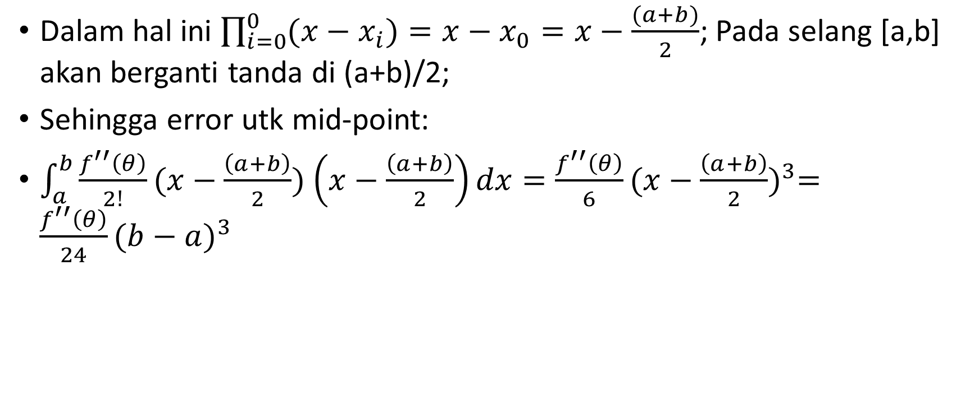
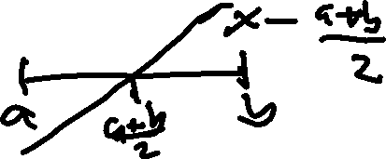
Error pada Mid-point
Dalam hal ini $\prod_{i=0}^{0}{(x−x_{i})}=x−x_{0}=x−\frac{(a+b)}{2}$; Pada selang [a,b] akan berganti tanda di (a+b)/2;
Sehingga error utk mid-point:
$\int_{a}^{b}{\frac{f^{′′}\left(θ\right)}{2!}(x−\frac{\left(a+b\right)}{2})}$ $\left(x−\frac{\left(a+b\right)}{2}\right)dx=\frac{f^{′′}\left(θ\right)}{6}{(x−\frac{\left(a+b\right)}{2})}^{3}=\frac{f^{′′}\left(θ\right)}{24}{(b−a)}^{3}$

Slide 14
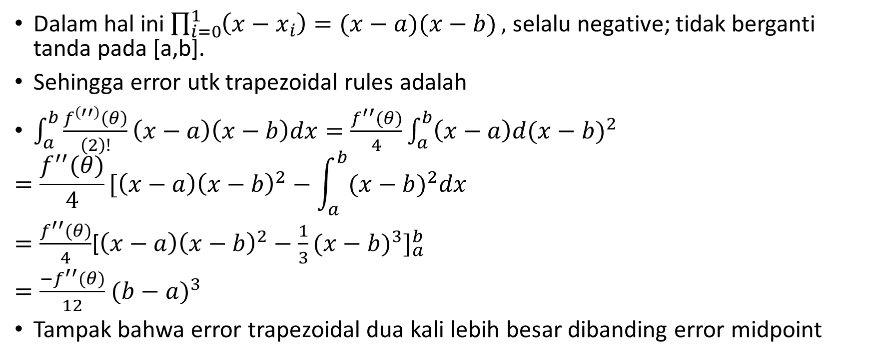

Error Trapezoidal
Dalam hal ini $\prod_{i=0}^{1}{\left(x−x_{i}\right)=(x−a)(x−b)},$ selalu negative; tidak berganti tanda pada [a,b].
Sehingga error utk trapezoidal rules adalah
$\int_{a}^{b}{\frac{f^{\left(′′\right)}\left(θ\right)}{\left(2\right)!}\left(x−a\right)\left(x−b\right)dx=\frac{f^{′′}(θ)}{4}\int_{a}^{b}{\left(x−a\right)d{(x−b)}^{2}}}$
$$=\frac{f^{′′}(θ)}{4}[\left(x−a\right){\left(x−b\right)}^{2}−\int_{a}^{b}{{(x−b)}^{2}dx}$$
$=\frac{f^{′′}(θ)}{4}$[$\left(x−a\right){\left(x−b\right)}^{2}−\frac{1}{3}{(x−b)}^{3}]_{a}^{b}$
$=\frac{{−f}^{′′}(θ)}{12}$ ${(b−a)}^{3}$
Tampak bahwa error trapezoidal dua kali lebih besar dibanding error midpoint

Slide 15
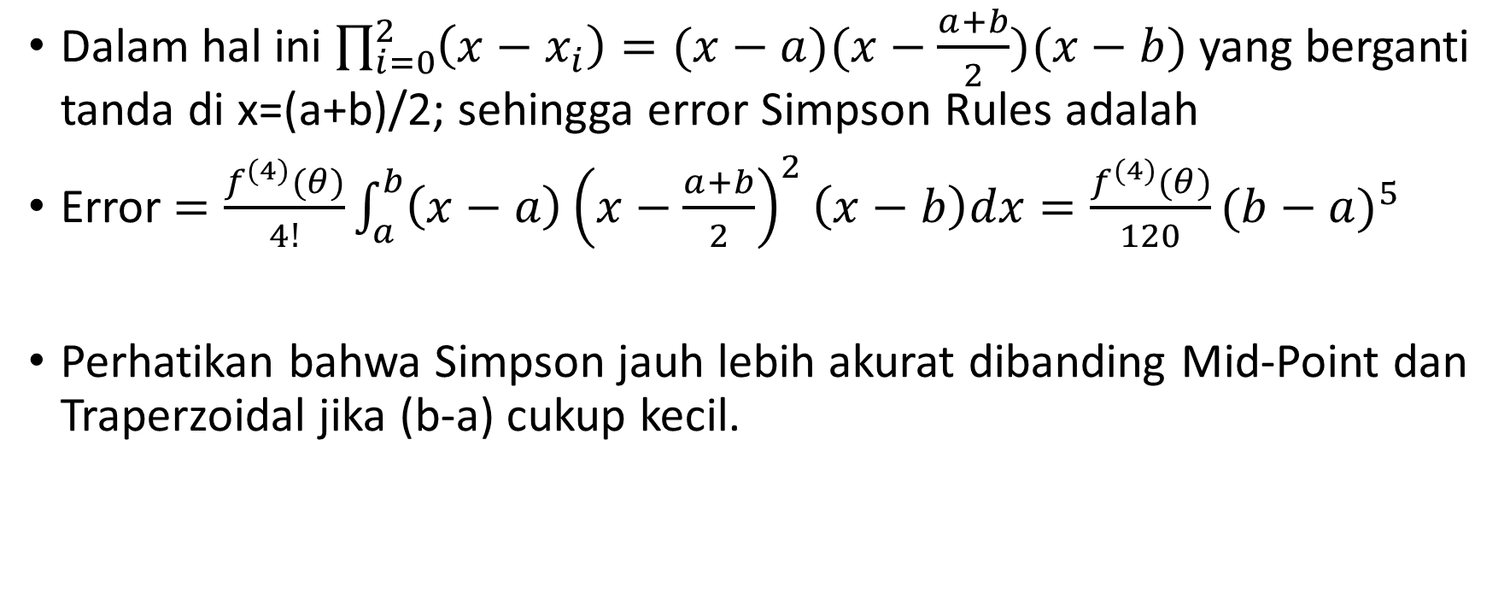
Simpson Rules
Dalam hal ini $\prod_{i=0}^{2}{\left(x−x_{i}\right)=(x−a)(x−\frac{a+b}{2})(x−b)}$ yang berganti tanda di x=(a+b)/2; sehingga error Simpson Rules adalah
Error $=\frac{f^{(4)}(θ)}{4!}\int_{a}^{b}{\left(x−a\right){\left(x−\frac{a+b}{2}\right)}^{2}\left(x−b\right)dx}=\frac{f^{(4)}(θ)}{120}{(b−a)}^{5}$
Perhatikan bahwa Simpson jauh lebih akurat dibanding Mid-Point dan Traperzoidal jika (b-a) cukup kecil.

Slide 16
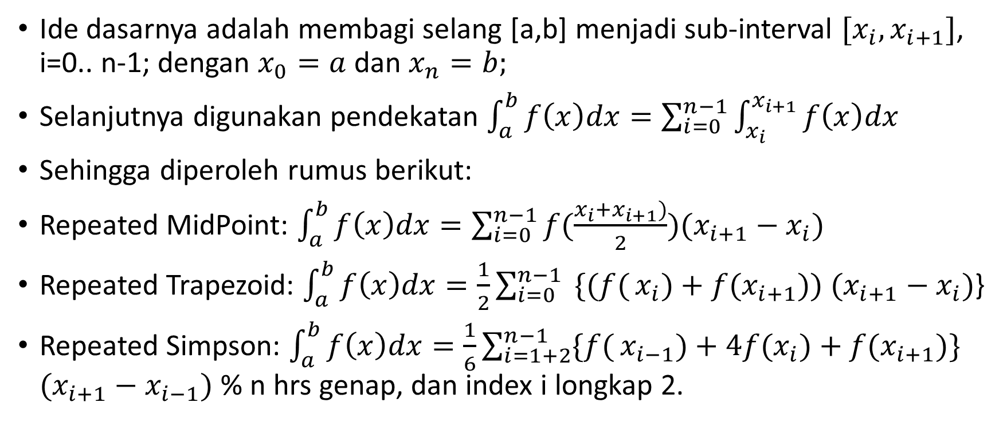
Composite / Repeated Rules
Ide dasarnya adalah membagi selang [a,b] menjadi sub-interval $[x_{i},x_{i+1}]$, i=0.. n-1; dengan $x_{0}=a$ dan $x_{n}=b;$
Selanjutnya digunakan pendekatan $\int_{a}^{b}{f\left(x\right)dx=\sum_{i=0}^{n−1}{\int_{x_{i}}^{x_{i+1}}{f\left(x\right)dx}}}$
Sehingga diperoleh rumus berikut:
Repeated MidPoint: $\int_{a}^{b}{f\left(x\right)dx=\sum_{i=0}^{n−1}{f(\frac{x_{i}+x_{i+1})}{2})(x_{i+1}−x_{i})}}$
Repeated Trapezoid: $\int_{a}^{b}{f\left(x\right)dx=\frac{1}{2}\sum_{i=0}^{n−1}{ \{(f(}}x_{i})+f(x_{i+1}))$ $(x_{i+1}−x_{i})$}
Repeated Simpson: $\int_{a}^{b}{f\left(x\right)dx=\frac{1}{6}\sum_{i=1+2}^{n−1}{\{f(}}x_{i−1})+4f(x_{i})+f(x_{i+1})\}$ $(x_{i+1}−x_{i−1})$ % n hrs genap, dan index i longkap 2.

Slide 17
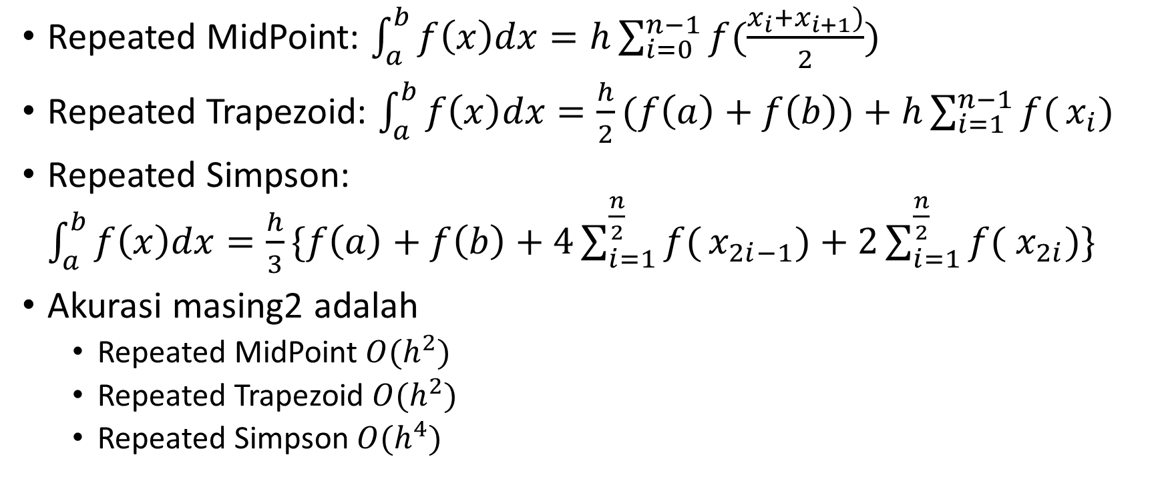

Jika $x_{i+1}−x_{i}=h$ (uniform sub-interval)
Repeated MidPoint: $\int_{a}^{b}{f\left(x\right)dx=h\sum_{i=0}^{n−1}{f(\frac{x_{i}+x_{i+1})}{2})}}$
Repeated Trapezoid: $\int_{a}^{b}{f\left(x\right)dx=\frac{h}{2}(f\left(a\right)+f\left(b\right))+h\sum_{i=1}^{n−1}{f(}}x_{i})$
Repeated Simpson: $\int_{a}^{b}{f\left(x\right)dx=\frac{h}{3}\{f\left(a\right)+f\left(b\right)+4\sum_{i=1}^{\frac{n}{2}}{f(}}x_{2i−1})+2\sum_{i=1}^{\frac{n}{2}}{f(}$ $x_{2i})\}$
Akurasi masing2 adalah
Repeated MidPoint $O(h^{2})$
Repeated Trapezoid $O(h^{2})$
Repeated Simpson $O(h^{4})$

Slide 18
Ovtave Code – nonuniform sub-interval
function Int = Repeated(x,k)
n=length(x);
Int=0;
if k==0 %mid-point
for i=1:n-1
Int=Int+f((x(i)+x(i+1))/2)*(x(i+1)-x(i));
end
elseif k==1 %trapezoid
for i=1:n-1
Int=Int+(f(x(i))+f(x(i+1)))*(x(i+1)-x(i))/2;
end
elseif k==2 %simpson (n hrs ganjil)
for i=2:2:n-1
Int=Int+(x(i+1)-x(i-1))*(f(x(i-1))+4*f(x(i))+f(x(i+1)))/6;
end
end

Slide 19
Ovtave Code – uniform sub-interval
function Int = Repeated(f,a,b,n,k)
h=(b-a)/(n-1);
x=a:h:b;
Int=0;
if k==0 %mid-point
for i=1:n-1
Int=Int+f((x(i)+x(i+1))/2)*(x(i+1)-x(i));
endelseif k==1 %trapezoid
for i=1:n-1
Int=Int+(f(x(i))+f(x(i+1)))*(x(i+1)-x(i))/2;
endelseif k==2 %simpson (n hrs ganjil)
for i=2:2:n-1
Int=Int+(x(i+1)-x(i-1))*(f(x(i-1))+4*f(x(i))+f(x(i+1)))/6;
end
end

Slide 20
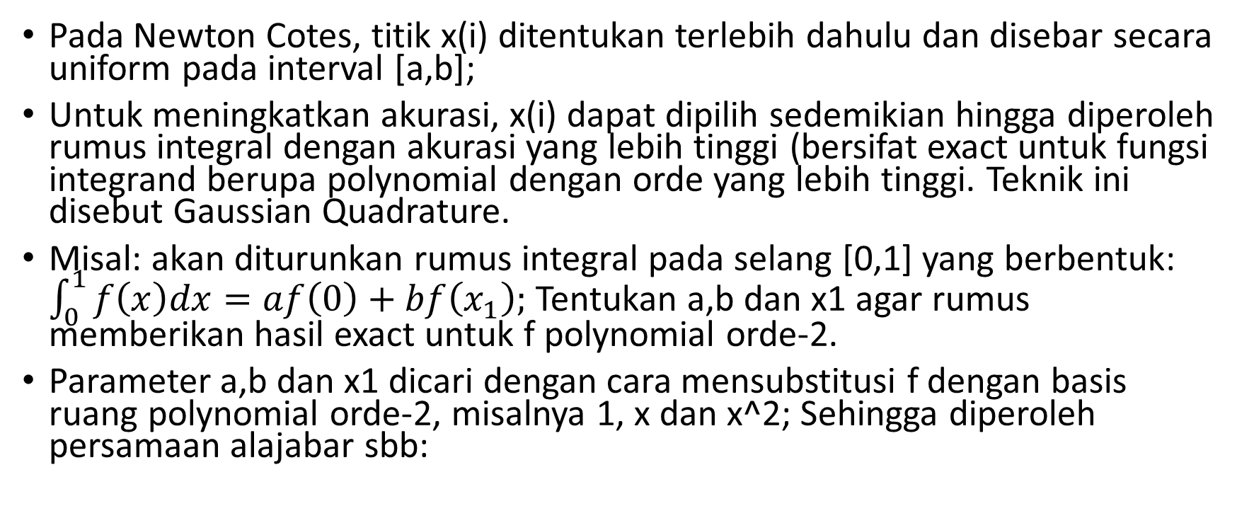
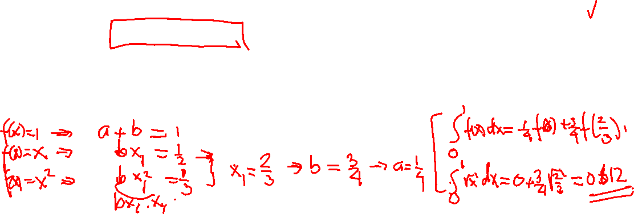
Gaussian Quadratures
Pada Newton Cotes, titik x(i) ditentukan terlebih dahulu dan disebar secara uniform pada interval [a,b];
Untuk meningkatkan akurasi, x(i) dapat dipilih sedemikian hingga diperoleh rumus integral dengan akurasi yang lebih tinggi (bersifat exact untuk fungsi integrand berupa polynomial dengan orde yang lebih tinggi. Teknik ini disebut Gaussian Quadrature.
Misal: akan diturunkan rumus integral pada selang [0,1] yang berbentuk: $\int_{0}^{1}{f\left(x\right)dx=af\left(0\right)+bf\left(x_{1}\right);}$ Tentukan a,b dan x1 agar rumus memberikan hasil exact untuk f polynomial orde-2.
Parameter a,b dan x1 dicari dengan cara mensubstitusi f dengan basis ruang polynomial orde-2, misalnya 1, x dan x^2; Sehingga diperoleh persamaan alajabar sbb:

Slide 21
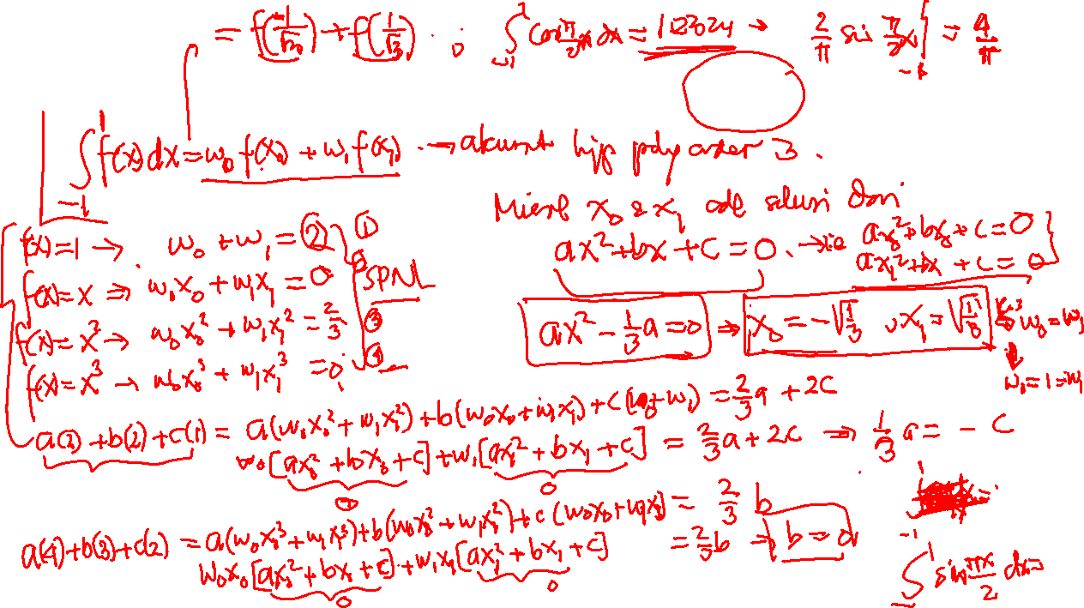
Formula Gaussian utk interval [-1,1]

Slide 22
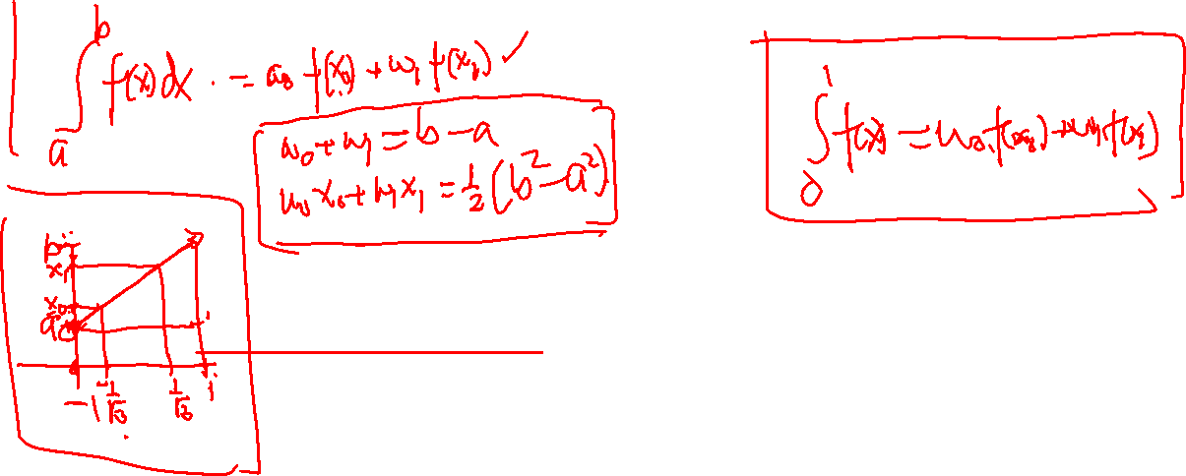
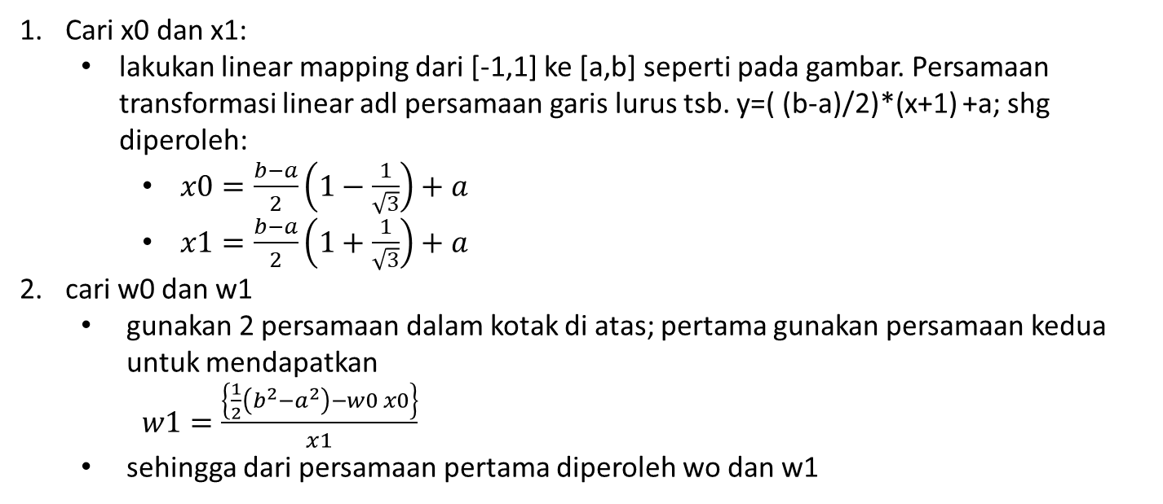
Rumus Gaussian di Interval umum
Cari x0 dan x1:
lakukan linear mapping dari [-1,1] ke [a,b] seperti pada gambar. Persamaan transformasi linear adl persamaan garis lurus tsb. y=( (b-a)/2)*(x+1) +a; shg diperoleh:
$x0=\frac{b−a}{2}\left(1−\frac{1}{\sqrt{3}}\right)+a$
$x1=\frac{b−a}{2}\left(1+\frac{1}{\sqrt{3}}\right)+a$
cari w0 dan w1
gunakan 2 persamaan dalam kotak di atas; pertama gunakan persamaan kedua untuk mendapatkan
$w1=\frac{\left\{\frac{1}{2}\left(b^{2}−a^{2}\right)−w0 x0\right\}}{x1}$
sehingga dari persamaan pertama diperoleh wo dan w1

Slide 23
Octave Code untuk Gaussian pada interval [a,b]
function G=Gauss(f,a,b)
x0=((b-a)/2)*(1-sqrt(1/3))+a;
x1=((b-a)/2)*(1+sqrt(1/3))+a;
w1=((b^2-a^2)/2 - (b-a)*x0)/(x1-x0);
w0=b-a-w1;
G=w0*f(x0)+w1*f(x1);
end

Slide 24
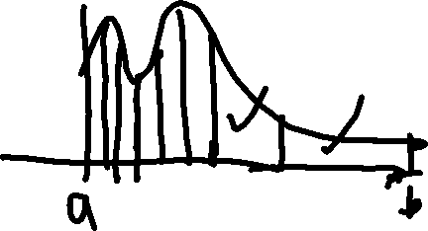
Adaptive Forumula
Repeated (composite rules) biasanya menggunakan uniform sub-interval;
bagaimana menentukan h? (h terlalu kecil akan mahal, h yg terlalu besar akan kurang akurat)
Sebaran error tidak dapat dikontrol; akan ada sub-interval yang terlalu akurat, sementara ada sub-interval yg hanya memenuhi syarat akurasi.
Agar efisien, diperlukan non-uniform mesh (sub-interval) yang adaptive terhadap tingkah laku fungsi integrand.

Slide 25
Diperlukan estimasi utk error agar dapat mengatur panjang sub-interval;
Misal digunakan Trapezoidal rules.
Jika sub-interval =h, maka Tf(h) = I + O(h^2) ; I adl nilai exact integral.
Jika sub-interval=h/2 maka Tf(h/2)= I + (1/4) O(h^2)
Shg Tf(h) – Tf(h/2) = (3/4) O(h^2);
Jadi estimator yang dapat digunakan untuk error adalah
Est = (4/3) (Tf(h) – Tf(h/2))
Cara yg sama dapat digunakan untuk mendapatkan estimator jika digunakan rumus yang lain.

Slide 26

Algoritma Adaptive untuk $\int_{a}^{b}{f\left(x\right)dx}$
Contoh: Divide and conquer berbasis Trapezoid
Hitung integral dengan lebar h=b-a dg rumus trapezoid
Hitung kembali dg lebar h/2; dg rumus trapezoid
Hitung Est
Jika Est <= Tol (accuracy level required); maka stop, dan Tf(h/2) adalah solusi.
Jika Est > Tol, split [a,b] menjadi dua sub-interval yg sama Panjang.

Slide 27
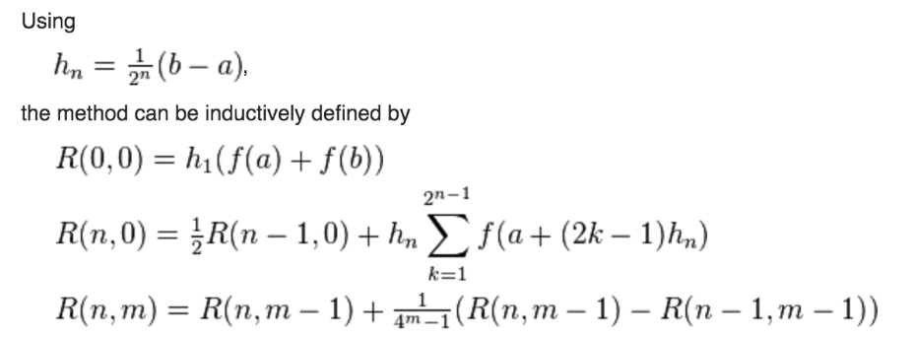
Romberg Integration
Stop jika |R(n,n)-R(n-1,n-1)|< Tol
R(0,0)
R(1,0) | R(1,1)
R(2,0) | R(2,1) | R(2,2)

